Slide 1

PHÒNG GIÁO DỤC VÀ ĐÀO TẠO QUẬN LONG BIÊN
TRƯỜNG TIỂU HỌC PHÚC LỢI
CHÀO MỪNG CÁC CON
ĐẾN TIẾT TIẾNG VIỆT

Slide 2
TUẦN 9
TIẾNG VIỆT
ÔN TẬP GIỮA HỌC KÌ 1
Tiết 7 - 8

Slide 3

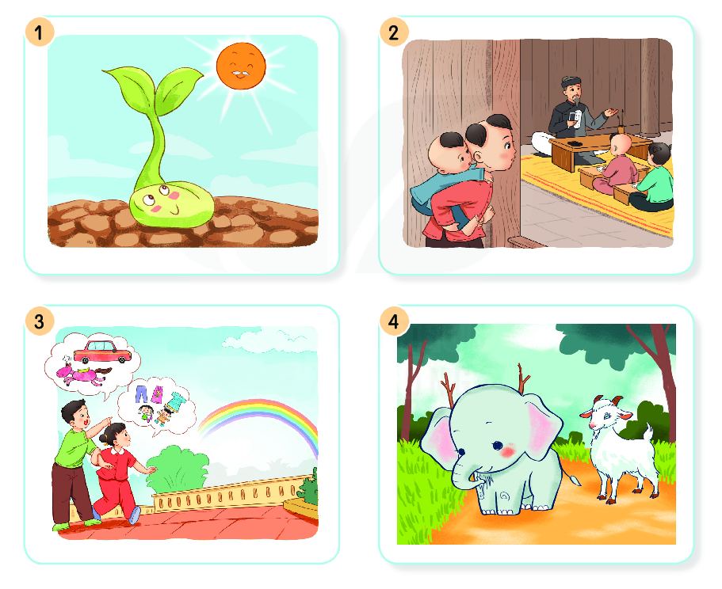
11. Nhìn tranh và nói tên câu chuyện. Chọn kể một câu chuyện em thích.

Slide 4

11. Nhìn tranh và nói tên câu chuyện. Chọn kể một câu chuyện em thích.
Chú đỗ con

Slide 5
11. Nhìn tranh và nói tên câu chuyện. Chọn kể một câu chuyện em thích.
Cậu bé ham học

Slide 6
11. Nhìn tranh và nói tên câu chuyện. Chọn kể một câu chuyện em thích.
Niềm vui của Bi và Bống

Slide 7
11. Nhìn tranh và nói tên câu chuyện. Chọn kể một câu chuyện em thích.
Em có xinh không?

Slide 8
11. Nhìn tranh và nói tên câu chuyện. Chọn kể một câu chuyện em thích.

Slide 9
12. Cùng bạn hỏi – đáp về những câu chuyện em và bạn vừa kể.
Câu chuyện có mấy nhân vật?
Bạn thích nhân vật nào?

Slide 10
12. Cùng bạn hỏi – đáp về những câu chuyện em và bạn vừa kể.
Notes:
Tham khảo:
- Hỏi: Cậu thích câu chuyện nào nhất?
- Đáp: Mình thích câu chuyện Niềm vui của Bi và Bống.
- Hỏi: Đố cậu biết câu chuyện nào có cậu bé địu em đứng ngoài cửa lớp nghe giảng?
- Đáp: Câu chuyện Cậu bé ham học.

Slide 11
CỦNG CỐ BÀI HỌC

